Slide 1
ТЕМА УРОКА:
«СИНОНИМЫ и
АНТОНИМЫ»
Урок русского языка в 5 классе.

Slide 2
ПОВТОРЕНИЕ ПРОЙДЕННОГО
ПО ТЕМЕ «ЛЕКСИКА»
1. Раздел науки о языке, который изучает словарный состав языка?
2. Как называются слова, которые употребляются всеми людьми, лексическое значение которых известно всем?
3. Как называются слова, которые употребляются только жителями той или иной местности?
4. Как называются слова и выражения, которые употребляются преимущественно людьми определённой профессии?
5. Как называются слова, которые употребляет определённая возрастная или социальная группа людей, объединённая общими интересами или увлечениями.

Slide 3


ПОВТОРЕНИЕ ПРОЙДЕННОГО
ПО ТЕМЕ «ЛЕКСИКА»
6. Как называются слова, которые имеют одно лексическое значение?
7. Как называются слова, которые имеют несколько лексических значений?
8. Как называется значение слова, которое прямо указывает на предмет, действие или явление?
9. Как называется значение слова, которое
переносит прямое значение слова на другой
предмет или явление по принципу сходства?
10. Самый надёжный источник, который
помогает нам определить лексическое значение слова?

Slide 4
Выбери многозначные слова
А) инженер
Б) зелёный
В) иней
Г) идти
Д) пуговица
Е) кипеть
Ё) снежинка
Ж) золотой
З) ветер
И) молния

Slide 5
Выбери многозначные слова
А) инженер
Б) зелёный
В) иней
Г) идти
Д) пуговица
Е) кипеть
Ё) снежинка
Ж) золотой
З) ветер
И) молния

Slide 6
Переносное и прямое значение слова
яблоко (спелое, глазное)
нос (корабля, человека)
крыло (птицы, самолёта)
шоколадный (загар, торт)
завыл (ветер, пёс)
строить (дом, планы)
идёт (человек, время)
острый (нож, взгляд)
мягкий (характер, диван)
горячее (молоко, время)

Slide 7
Переносное и прямое значение слова
ПРЯМОЕ
ЗНАЧЕНИЕ
яблоко спелое
нос человека
крыло птицы, самолёта
шоколадный торт
завыл пёс
строить дом
идёт человек
острый нож
мягкий диван
горячее молоко
ПЕРЕНОСНОЕ ЗНАЧЕНИЕ
яблоко глазное
нос корабля
крыло самолёта
шоколадный загар
завыл ветер
строить планы
идёт время
острый взгляд
мягкий характер
горячее время

Slide 8
СИНОНИМЫ
Синонимы- это слова одной и той же части речи, которые произносятся и пишутся по-разному, но имеют совпадающее или близкое лексическое значение.
Слова-синонимы отличаются друг от друга оттенками лексического значения.
Например: азбука, алфавит, чистописание
врач, доктор, лекарь, медик
беседовать, разговаривать, болтать
грустный, печальный, невесёлый

Slide 9



Синонимические ряды. Словари синонимов.
Синонимы образуют синонимические ряды.
Некоторые ряды включают два-три синонима:
Например: яма, выбоина
карикатура, шарж, гротеск
Есть синонимические ряды из множества слов:
Например: прекрасный, миленький, хорошенький,
миловидный, пригожий, интересный
Синонимические ряды слов можно найти в
словарях синонимов, которые составляют лингвисты.
В таких словарях основные слова синонимического ряда
размещаются по алфавиту, а к синонимам даются пометы
с указание их окраски.

Slide 10
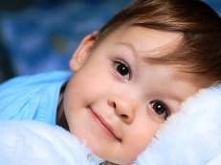
Задание:
Подберите синонимы к слову «ребёнок».

Slide 11

Синонимы к слову «ребёнок»:
дитя
малыш
крошка
кроха
младенец дитятко детёныш карапуз малютка

Slide 12
Задание: Подобрать синонимы к данным словам:
1 ряд 2 ряд 3 ряд
Друг Родина Спелый
Горе Жара Злой
Мороз Вьюга Опрятный

Slide 13
Задание: Подобрать синонимы к данным словам:
1 ряд 2 ряд 3 ряд
Друг – товарищ Родина- отчизна Спелый – зрелый
Горе – беда Жара – зной Злой- жестокий
Мороз –стужа Вьюга –пурга Опрятный-аккуратный

Slide 14
Задание:
Найдите в предложениях синонимы и запишите их:
1 вариант
Зябнет осинка
Дрожит на ветру
Стынет на солнышке
Мёрзнет в жару.
2 вариант
С веточки на веточку
Прыгает, резвится,
Ловкая, проворная
А не птица.

Slide 15
Задание:
Найдите в предложениях синонимы и запишите их:
1 вариант
Зябнет осинка
Дрожит на ветру
Стынет на солнышке
Мёрзнет в жару.
2 вариант
С веточки на веточку
Прыгает, резвится,
Ловкая, проворная
А не птица.

Slide 16
Задание: Соедините стрелочками слова синонимы:
ТИХИЙ РАДОСТЬ
ОШИБКА
СМЕЛЫЙ
БЕСШУМНЫЙ
ПРОМАХ
ОТВАЖНЫЙЫЙ
ВЕСЕЛЬЕ
тихий бесшумный радость промах ошибка трусливый смелый веселье

Slide 17
Задание: Соедините стрелочками слова синонимы:
ТИХИЙ РАДОСТЬ
ОШИБКА
СМЕЛЫЙ
БЕСШУМНЫЙ
ПРОМАХ
ОТВАЖНЫЙ
ВЕСЕЛЬЕ

Slide 18
Задание: Подбери синонимы к записанным ниже словам.
Если синонимы будут подобраны правильно, то первые буквы записанных слов будут составлять изучаемый нами лексический термин («СИНОНИМ»)
Торопиться -
Учить -
Бежать -
Осилить -
Известие -
Удивить -
Фантазировать -

Slide 19
ПРАВИЛЬНЫЙ ОТВЕТ:
Торопиться
Учить
Бежать
Осилить
Известие
Удивить
Фантазировать
Спешить
Изучать
Нестись
Одолеть
Новость
Изумить
Мечтать

Slide 20




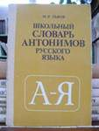
АНТОНИМЫ
Антонимы- это слова одной и той же части речи с противоположным лексическим значением.
Например: добрый-злой
заговорить-замолчать
жара – мороз
хорошо – плохо
Слова-антонимы составляют антонимические пары. Их можно найти в словаре антонимов.

Slide 21
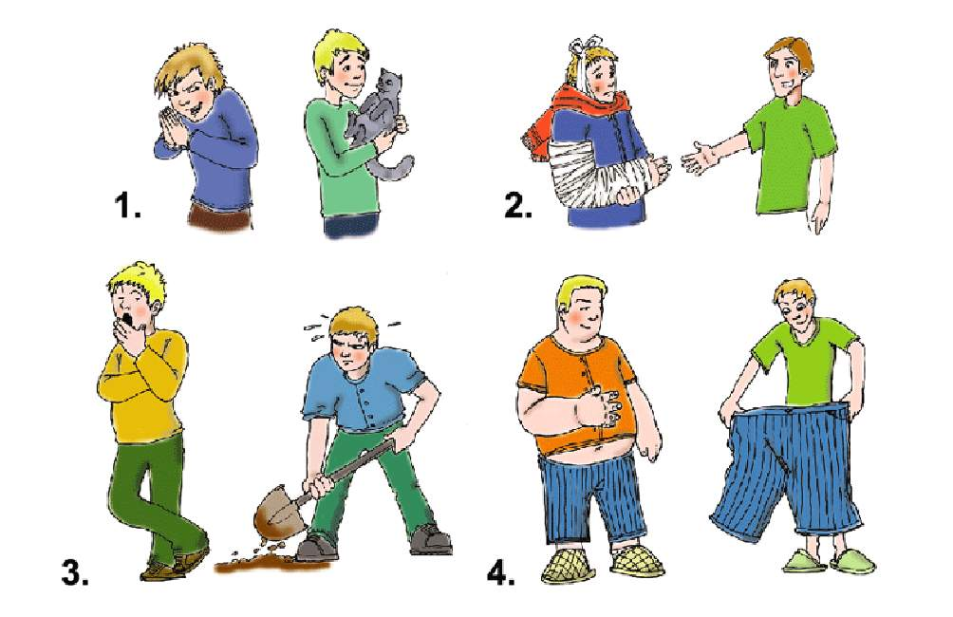
Задание: Подбери антонимы

Slide 22
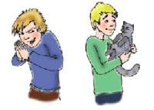
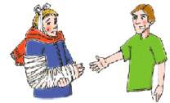
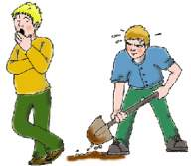
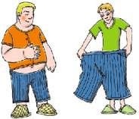
Антонимы
1. злой – добрый
2. больной – здоровый
3. ленивый – работящий
4. узкий - широкий

Slide 23

Отгадайте загадку
Я - антоним к слову зной,
Я в реке, в тени густой
И в бутылке лимонада,
А зовут меня…

Slide 24
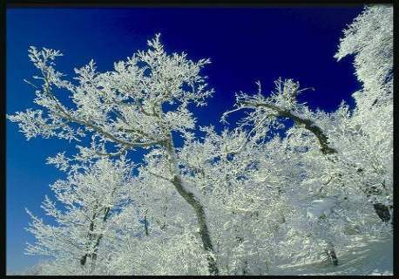
Отгадайте загадку
Я – антоним слова лето,
В шубу снежную одета,
Хоть люблю мороз сама,
Потому что я …

Slide 25
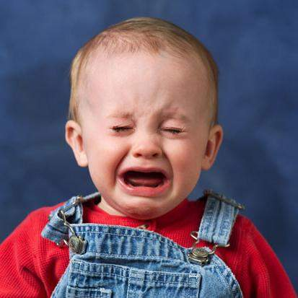
Отгадай загадку
Я – антоним к слову смех,
Не от радости, утех, -
Я бываю поневоле
От несчастья и от боли,
От обиды, неудач.
Догадались?
Это …

Slide 26

Отгадай загадку
Я – антоним шума, стука,
Без меня вам ночью мука,
Я для отдыха, для сна,
Называюсь…

Slide 27
Задание: Из приведённых ниже слов
подберите антонимы к слову «ВЕСЁЛЫЙ»
печальный
тоскливый
радостный
ликующий
весёлый
унылый
скучный
жизнерадостный
грустный

Slide 28
Задание: Из приведённых ниже слов
подберите антонимы к слову «ВЕСЁЛЫЙ»
тоскливый
печальный
весёлый
унылый
скучный
грустный

Slide 29
Задание: Выберите пару антонимов
Ближнее - соседнее
Весёлый - грустный
Высокий - толстый
Умный - внимательный

Slide 30
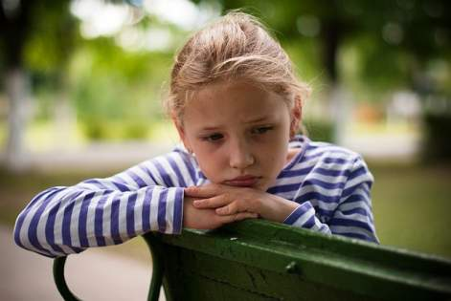
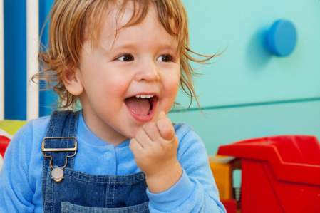
ПРАВИЛЬНЫЙ ОТВЕТ:
весёлый - грустный

Slide 31
Задание: Соедините стрелочками слова-антонимы
Война медленно
Быстро мягкий
Твёрдый мир
Ссориться маленький
Большой холодно
пасмурно мириться
тепло солнечно

Slide 32
Правильный ответ:
война медленно
быстро мягкий
твёрдый мир
ссориться маленький
большой холодно
пасмурно мириться
тепло солнечно

Slide 33
Задание: Закончи пословицы и объясни одну из них.
Знай больше, а говори…..
Корень ученья горек, да плод его …..
Не бойся врага умного, бойся друга…..
Ученье – свет, а неученье - …..
Мягко стелет, да ….. спать.
Сытый ….. не разумеет.
Ласточка день начинает, а соловей …..
За маленьким погнался, а …..потерял.
Легко сказать, да…..сделать.
Правой рукой строит, а левой…..

Slide 34
ПРАВИЛЬНЫЙ ОТВЕТ:
Знай больше, а говори меньше.
Корень ученья горек, да плод его сладок.
Не бойся врага умного, бойся друга глупого.
Ученье – свет, а неученье – тьма.
Мягко стелет, да жёстко спать.
Сытый голодного не разумеет.
Ласточка день начинает, а соловей кончает.
За маленьким погнался, а большое потерял.
Легко сказать, да трудно сделать.
Правой рукой строит, а левой ломает.

Slide 35
Задание: Подобрать синоним и антоним к слову:
1 вариант – синоним 2 вариант - антоним
Тьма
Друг
Правда
Работа
Горе
Родина
Сердитый

Slide 36
Правильный ответ:
1 вариант 2 вариант
СИНОНИМ АНТОНИМ
Мрак Свет
Приятель Враг
Истина Ложь
Дело Безделье
Беда Радость
Отчизна Чужбина
Злой Добрый
1. Тьма
2. Друг
3. Правда
4. Работа
5. Горе
6. Родина
7.Сердитый

Slide 37
Задание: Восстановите предложения, подчеркните антонимы:
1. С одной стороны берега бушевал шторм,
2. В быту он был ужасно рассеянным,
3. На фоне великолепного дворца, в котором жила принцесса,
собственный дом показался бедному юноше убогим и даже уродливым.
но в ответственные моменты становился сосредоточенным и собранным.
зато с другой стороны был полный штиль.

Slide 38
Правильный ответ:
1. С одной стороны берега бушевал шторм, зато с другой стороны был полный штиль.
2. В быту он был ужасно рассеянным, но в ответственные моменты становился сосредоточенным и собранным.
3. На фоне великолепного дворца, в котором жила принцесса, собственный дом показался бедному юноше убогим и даже уродливым.

Slide 39

Домашнее задание
1. Выучить правила по новой теме.
2. Задание на карточках

